Slide 2
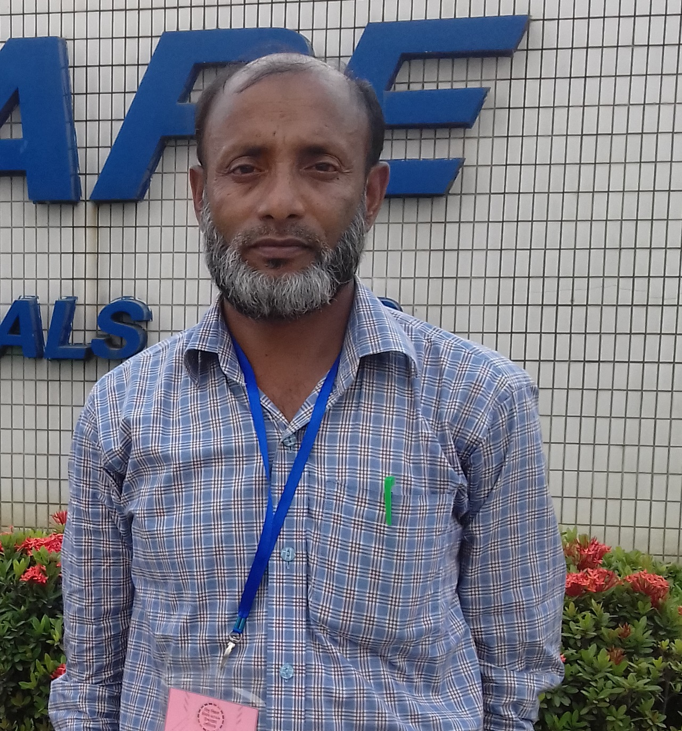
পরিচিতি
মোহাম্মদ মাসুদ রানা
ট্রেড ইন্সট্রাক্টর (ইলেক)
কদমতলী হাসান পাবলিক উচ্চ বিদ্যালয়
,ঘাটাইল,টাংগাইল
মোবাইলঃ ০১৭১৬৫৭৭৯৪২
ইমেলঃ-shamul2006@gmail.com

Slide 3
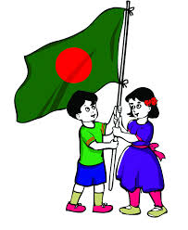
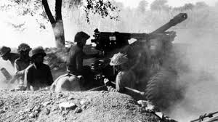
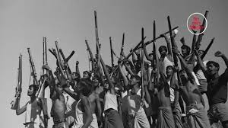
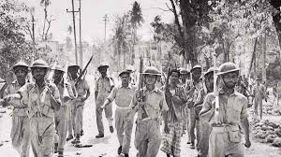
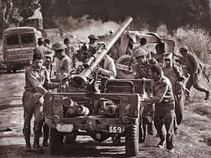
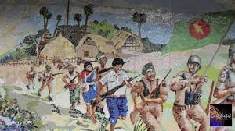
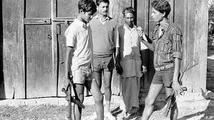
চিত্রটি লক্ষ্য কর
কিভাবে পেলাম আমরা দেশটি ?
যুদ্ধ করে
সঠিক হয়েছে

Slide 4
আজকের পাঠ
বাংলাদেশর মুক্তিযুদ্ধ
পাঠ-৬ মুক্তিবাহিনী গঠন ও কার্যক্রম

Slide 5
শিখনফল
১। মুক্তিবাহিনী কারা ছিল তা বলতে পারবে।
২। মুক্তিবাহিনী কিভাবে সংঘঠিত হয়েছে তা ব্যাখ্যা করতে পারবে।
৩। মুক্তিবাহিনীর সেক্টর গুলো বিশ্লেষণ করতে পারবে।

Slide 6
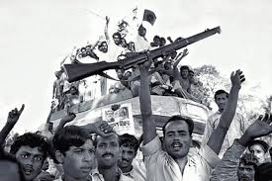
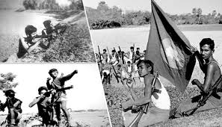
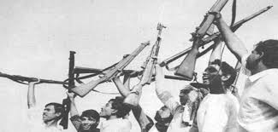
ছবিতে……..
২৬ মার্চ ১৯৭১ সালের শুরু হয় আমাদের মুক্তিযুদ্ধ। কৃষক, শ্রমিক, ছাত্র, শিক্ষক, সশস্ত্র বাহিনীর বাঙালি সদস্যসহ জাতি-ধর্ম-বর্ণ, নারী-পুরুষ নির্বিশেষে সকলে মুক্তিযুদ্ধে অংশগ্রহণ করে।

Slide 7
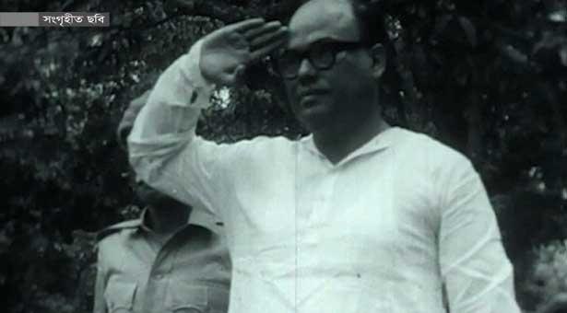
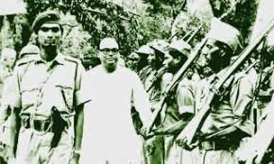
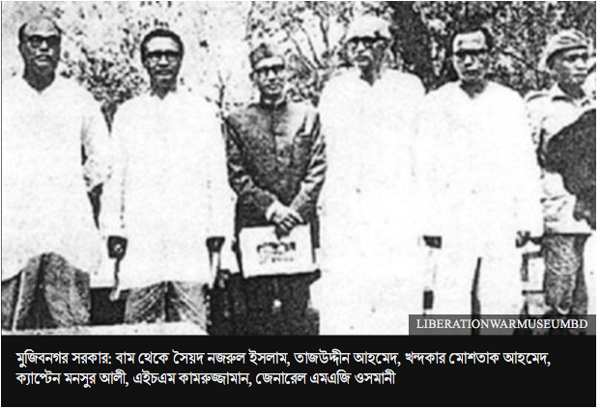
১৯৭১ সালের ১৭ই এপ্রিল শপথ নেয় মুজিবনগর সরকার
১৯৭১ সালের ১০ই এপ্রিল গঠিত হয় মুজিবনগর সরকার

Slide 8
চল ভিডিও দেখি

Slide 9
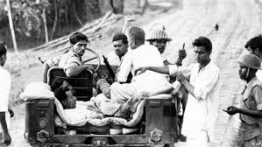
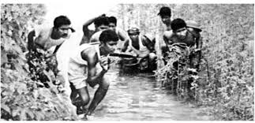
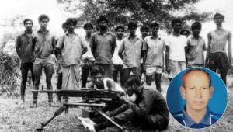
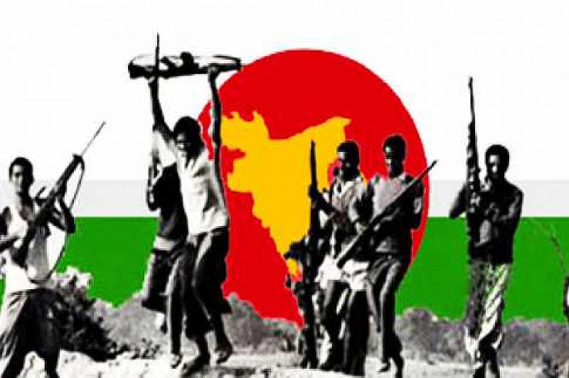
মুক্তিযুদ্ধ পরিচালনার জন্য মুজিবনগর সরকারের উদ্যোগে ১১ জুলাই ১৯৭১ সালের মুক্তিবাহিনী গঠন করা হয়।

Slide 10
একক কাজ
মুক্তিবাহিনী কারা ছিল ?

Slide 11
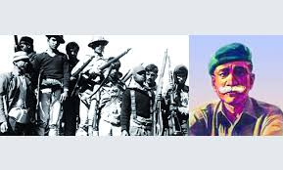
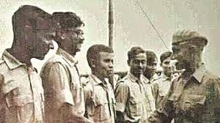
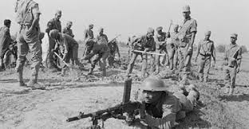
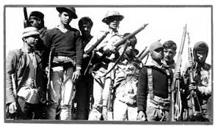
১৯৭১ সালের ১২ই এপ্রিল কর্নেল আতাউল গণি ওসমানী তেলিয়াপাড়া ( সিলেট ) হেডকোয়ার্টারে সশস্ত্র বাহিনীর দায়িত্ব গ্রহণ করেন। ১৯৭১ সালের ১২ই এপ্রিল ওসমানীকে সশস্ত্র বাহিনীর সর্বাধিনায়ক নিয়োগ করা হয়। ১১-১২ই জুলাই এর মধ্যে বাংলাদেশ মুক্তি বাহিনীকে সংঘটিত করবার গুরুতর পদক্ষেপ নেয়া হয়। কোলকাতাতে সেক্টর কমান্ডারদের একটি সভায় যুদ্ধের কৌশল , বিদ্যমান সমস্যা এবং ভবিষ্যৎ প্রতিরোধ পরিকল্পনার ওপর আলোকপাত করে চারটি সিদ্ধান্ত নেয়া হয়

Slide 12
মুক্তিযুদ্ধের১১টি সেক্টর

Slide 13
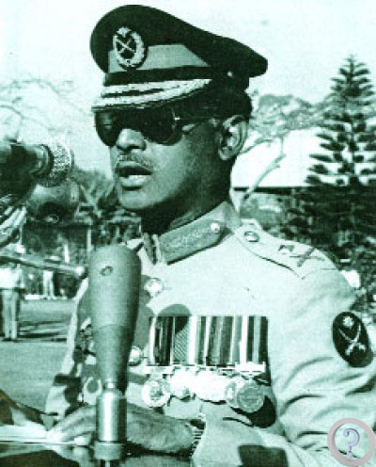
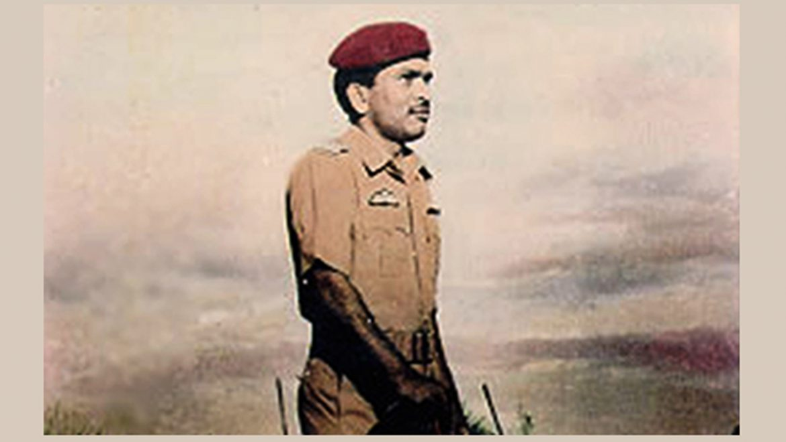
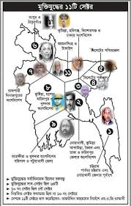
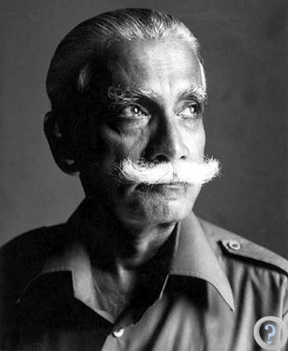
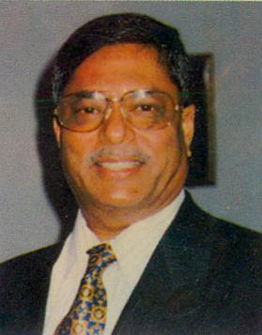
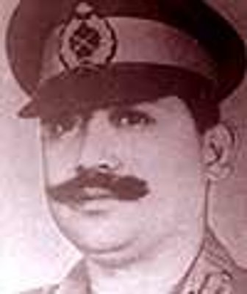
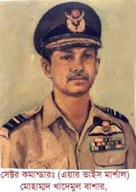
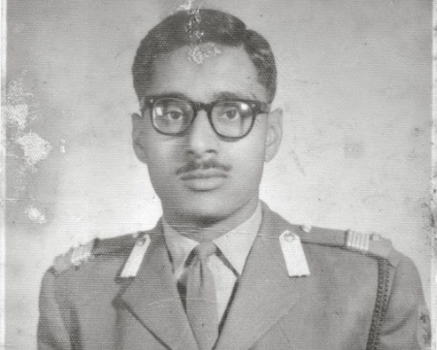
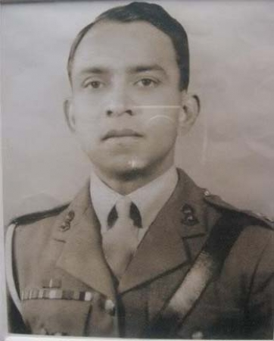
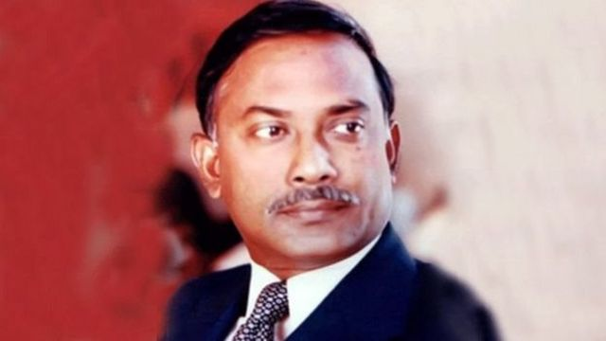
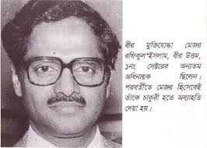
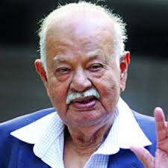
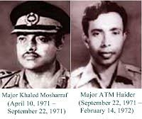
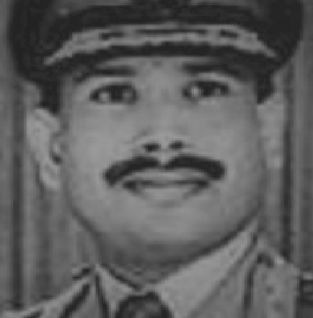
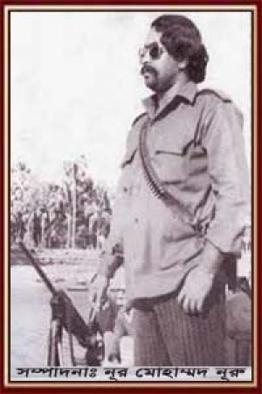
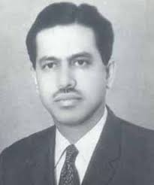
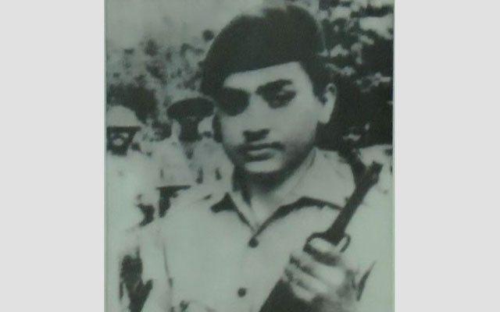
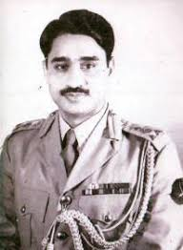
৭নং সেক্টর:- দিনাজপুর জেলার দক্ষিণাঞ্চল, রাজশাহী, পাবনা ও বগুড়া
মেজর নাজমুল হক-১০ এপ্রিল-১৯৭১ হতে ২৭ সেপ্টেম্বর ১৯৭১(দুর্ঘটনায় নিহত হয়ে ছিলেন)
মেজর কাজী নূরুজ্জামান -২৭ সেপ্টেম্বর-১৯৭১ হতে ১৪ ফ্রেব্রুয়ারী ১৯৭২
১১নং সেক্টর:- কিশোরগঞ্জ মহকুমা বাদে সমগ্র ময়মনসিংহ ও টাঙ্গাইল জেলা এবং নগরবাড়ি-আরিচা থেকে ফুলছড়ি-বাহাদুরাবাদ পর্যন্ত যমুনা নদী ও তীর অঞ্চল
১ম সেক্টর কমান্ডার: মেজর জেনা: জিয়াউর রহমান(২৬ জুন, ১৯৭১ হতে ১০ অক্টোবর, ১৯৭১
২য় সেক্টর কমান্ডার(১০ অক্টোবর, ১৯৭১ হতে ২ নভেম্বর, ১৯৭১
৩য় সেক্টর কমান্ডার: ফ্লাইট লেফটেন্যান্ট এম হামিদুল্লাহ খান(২ নভেম্বর, ১৯৭১ হতে ১৪ ফেব্রুয়ারি, ১৯৭২)
৩নং সেক্টর:- আখাউড়া, ভৈরব রেললাইন থেকে পূর্ব পর্যন্ত, কুমিলা জেলা, সিলেট,ঢাকা জেলার অংশবিশেষ, কিশোরগঞ্জ। সেক্টর কমান্ডার মেজর জেনারেল একেএম শফিউল্লাহ (১০ এপ্রিল-১৯৭১ হতে২১ জুলাই ১৯৭১
মেজর এ.এন.এম নূরুজ্জামান(২৩ জুলাই, ১৯৭১ হতে ১৪ ফেব্রুয়ারি, ১৯৭২)
১০নং সেক্টর:- সমগ্র নৌ-কমান্ডো, সমুদ্র উপকূলীয় অঞ্চল ও অভ্যন্তরীণ নৌপথ
প্রধান সেনাপতির নিয়ন্ত্রণে (নৌ সেক্টর) সমগ্র বাংলাদেশ। এই সেক্টরটি গঠিত হয়েছিল নৌ-কমান্ডোদের দিয়ে। বিভিন্ন নদী বন্দর ও শক্র পক্ষের নৌ-যানগুলোতে অভিযান চালানোর জন্য এঁদের বিভিন্ন সেক্টরে পাঠানো হতো।
৯নং সেক্টর:- দৌলতপুর-সাতক্ষীরা সড়ক থেকে খুলনা জেলার দক্ষিণাঞ্চল, ফরিদপুর জেলার অংশবিশেষ বরিশাল ও পটুয়াখালী জেলা
মেজরর আব্দুল জলিল-১০ এপ্রিল-১৯৭১ হতে ২৪ ডিসেম্বর ১৯৭১
মেজর মেজর জয়নুল আবেদীন( ২৪ ডিসেম্বর হতে ১৪ জানুয়ারী-১৯৭২
৬নং সেক্টর:- রংপুর জেলা, দিনাজপুরের ঠাকুরগাঁও মহকুমা(বর্তমান জেলা)
উইং কমান্ডার মোহাম্মদ খাদেমুল বাশার (১০ এপ্রিল-১৯৭১ হতে ১০ই ফ্রেব্রুয়ারী ১৯৭২
৪নং সেক্টর:- সিলেটজেলার পূর্বঞ্চল, খোয়া-শায়েস্তাগঞ্জ রেললাইন ছাড়াও পূর্ব ও উত্তর দিকে ডাউকি সড়ক পর্যন্ত অঞ্চল
সেক্টর কমান্ডার মেজর চিত্ত রঞ্জন দত্ত (১০ই এপ্রিল, ১৯৭১ হতে ১৪ ফেব্রুয়ারি, ১৯৭২)
২নং সেক্টর :নোয়াখালী, আখাউড়া, ভৈরব রেললাইন পর্যন্ত, কুমিলা জেলা, সিলেট জেলার হবিগঞ্জ(বর্তমান জেলা), ঢাকা ও ফরিদপুর জেলার কিছু অংশ
সেক্টর কমান্ডার প্রথম ছিল সেক্টর কমান্ডার ছিল মেজর জেনারেল (১০ এপ্রিল, ১৯৭১ হতে ২২ সেপ্টেম্বর, ১৯৭১
দ্বিতীয় ছিল মেজর এ.টি. হায়দার
(২২ সেপ্টেম্বর, ১৯৭১ হতে ১৪ ফেব্রুয়ারি, ১৯৭২)
১নং সেক্টর:-চট্টগ্রাম, পার্বত্য চট্টগ্রাম ও ফেনী নদী পর্যন্ত ।
সেক্টরের কমান্ডার হিসেবে
প্রথম ছিল মেজর জিয়াউর রহমান
(১০ এপ্রিল, ১৯৭১ হতে ২৫ জুন, ১৯৭১)
২য় কমান্ডার হিসেবে ক্যাপ্টেন রফিকুল ইসলাম
(২৮ জুন, ১৯৭১ হতে ১৪ ফেব্রুয়ারি, ১৯৭২)
৫নং সেক্টর:- সিলেট জেলার পশ্চিমঞ্চল,সিলেট-ডাউবি সড়ক থেকে সুনামগঞ্জ-ময়মনসিংহ সড়ক পর্যন্ত এলাকা
সেক্টর কমান্ডার মেজর মীর শওকত আলী (১০ এপ্রিল-১৯৭১ হতে ১০ই ফ্রেব্রুয়ারী ১৯৭২
৮নং সেক্টর:- কুষ্টিয়া, যশোর, ফরিদপুরের অধিকাংশ এবং খুলনা জেলার দৌলতপুর- সাতক্ষীরা সড়ক পর্যন্ত
মেজর আবু ওসমান চৌধুরী-১০ এপ্রিল-১৯৭১ হতে ১৭ জুলাই ১৯৭১
মেজর এম.এ. ১৪ আগষ্ট-১৯৭১ হতে ১৪ ফ্রেব্রুয়ারী ১৯৭২
৬
মেজর জেনা: জিয়াউর রহমান
কর্নেল আবু তাহের
এম.হামিদুল্লাহ খান
১১
৫
৭
৪
৩
মেজর জিয়াউর রহমান
ক্যাপ্টেন রফিকুল ইসলাম
৮
মেজর চিত্ত রঞ্জন দত্ত
মেজর এ.টি. এম হায়দার
মেজর জেনারেল খালেদ মোশাররফ
মেজর নাজমুল হক
মেজর কাজী নুরুজ্জামান
মেজর মীর শওকত আলী
২
উইং কমান্ডার মোহাম্মদ খাদেমুল বাশার
একেএম মেজর জেনা: শফিউল্লাহ
মেজর এএনএম নূরজ্জামান
মেজর আবু ওসমান চৌধুরী
মেজর এম. এ. মঞ্জুর
মেজর আব্দুল জলিল
৯
১
১০

Slide 14
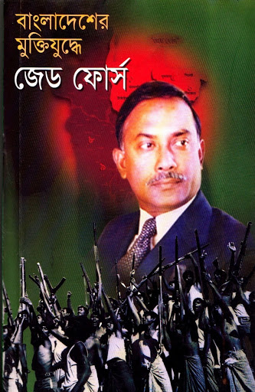
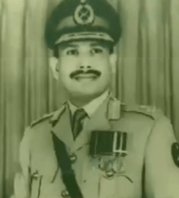
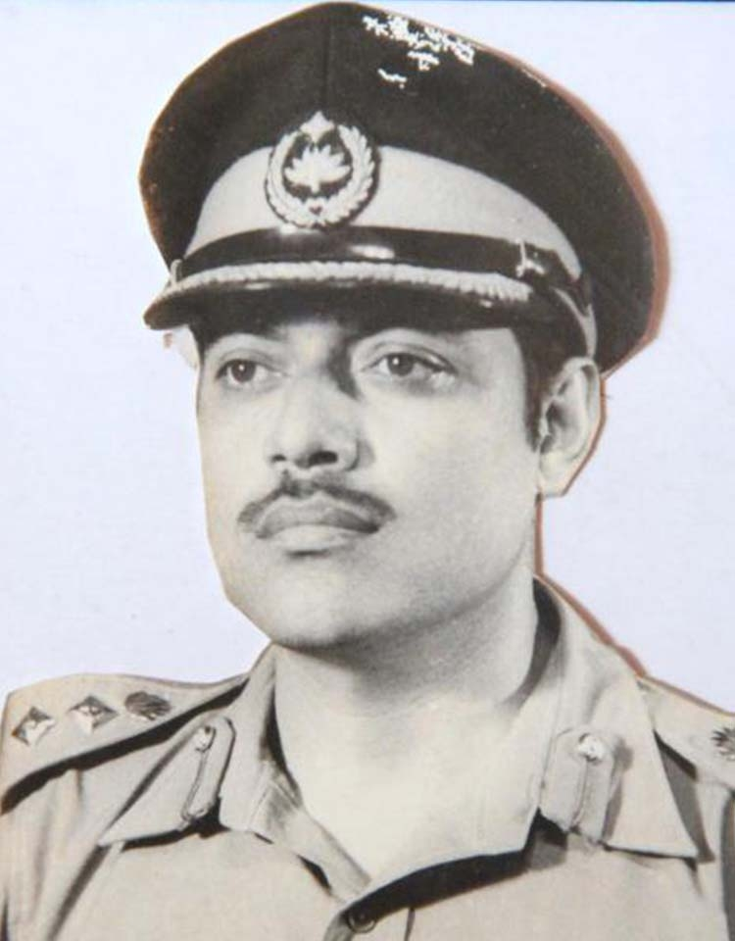
ব্রিগেড ফোর্স
মেজর জিয়াউর রহমান
মেজর কে.এম শফিউল্লাহ
মেজর খালেদ মোশাররফ
রণাঙ্গনে সেক্টর সাব-সেক্টরের পাশাপাশি তিনটি ব্রিগের্ড ফোর্সে বিভাগ করা হয়। যেমন: মেজর জিয়াউর রহমান ছিলেন“জেড ফোর্স”, মেজর কে.এম শফিউল্লাহ ছিলেন“এস ফোর্স”, মেজর খালেদ মোশাররফ ছিলেন “কে-ফোর্স” এ অধিনায়ক।

Slide 15
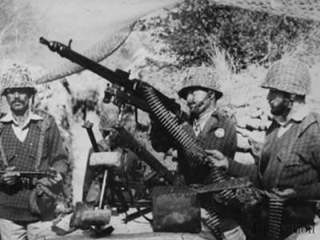
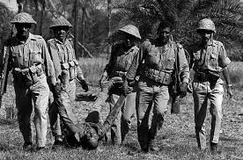
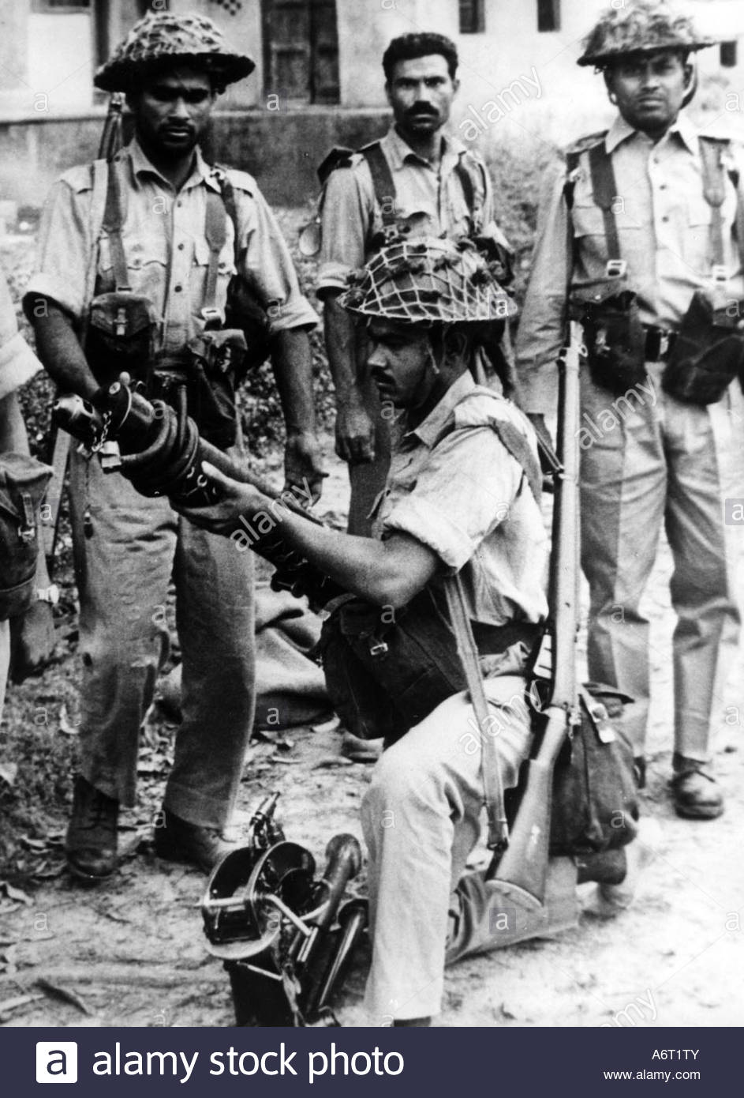
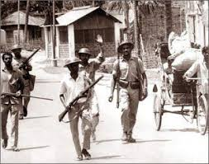
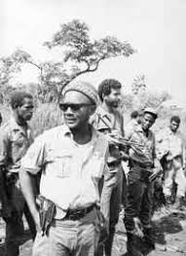
মুক্তিবাহিনী সরকারী পর্যায় দু’টি শাখায়ঃ-
১। নিয়মিত, ২। অনিয়মিত
নিয়মিত বাহিনী (সৈনিক, উচ্চপদস্থ কর্মকর্তা , অবসর প্রাপ্ত সেনা ,নৌ-বাহিনী, বিমান,পুলিশ ) মুক্তিফৌজ গড়ে তোলো

Slide 16
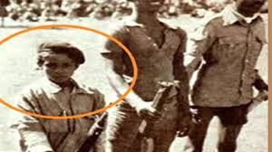
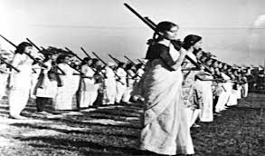
অনিয়মিত বাহিনীঃ-ছাত্র ,যুবক,শ্রমিক, কৃষক
ও সকল পর্যায়ের মুক্তিযোদ্ধা নিয়ে গঠিত হয়। এদের বলাহত “গণবাহিনী”

Slide 17
আফসার
আঞ্চলিক বাহিনী:- সেক্টর এলাকার বাইরে আঞ্চলিক পর্যায়ে যেসব
বাহিনী গড়ে উঠে তাদের মধ্যে টাঙ্গাইলে-কাদেরিয়া বাহিনী ,
গোপালগঞ্জে- হেমায়েত বাহিনী, ভালুকা,ময়মনসিংহে- আফসার বাহিনী
সিরাজগঞ্জে লতিফ মির্জা বাহিনী

Slide 18
আরো ছিল ঢাকার গেরিলা দল বা‘ক্র্যাক প্লাটুন’ যাদের কাজ ছিল ঢাকা শহরে বড় বড় স্থাপনায় গ্রেনেট বোমা ইত্যাদি দিয়ে আক্রমন করে শটকে পড়া, নৌ পথে“অপারেশন জ্যাকপট” নামে গেরিলা বাহিনী বিভিন্ন নৌযানে,যুদ্ধ জাহাজে আক্রমন করা

Slide 19
জোড়ায় কাজ
মুক্তিবাহিনী কিভাবে সংগঠিত হয়েছিল?

Slide 20
দলীয় কাজ
মুক্তিযুদ্ধের তাৎপর্য বর্ণনা কর ।

Slide 21
মূল্যায়ন
ভূল উত্তর
ভূল উত্তর
ভূল উত্তর
ভূল উত্তর
ভূল উত্তর
ভূল উত্তর
ভূল উত্তর
ভূল উত্তর
ধন্যবাদ সঠিক হয়েছে
ধন্যবাদ সঠিক হয়েছে
ধন্যবাদ সঠিক হয়েছে
১। মুক্তিবাহিনীর সর্বাধিক নায়ক কে ছিলেন ?
ক। মেজর জিয়াউর রহমান
খ। কর্নেল এম.এ.জি ওসমানী
গ। মেজর খালেদ মোশাররফ
ঘ। ক্যাপ্টেন এ.কে খন্দকার
২। মুজিবনগর সরকার কত তারিখে গঠিত হয় ?
ক। ১০ এপ্রিল -১৯৭১ সালে
খ। ১১ এপ্রিল-১৯৭১ সালে
গ। ১২ এপ্রিল-১৯৭১ সালে
ঘ। ১৩ এপ্রিল -১৯৭১ সালে
৩। নৌ কমান্ডো,সমুদ্র উপকূলীয় ছিল ?
ক। ১০ নং সেক্টর
খ। ৯নং সেক্টর
গ। ৮ নং সেক্টর
ঘ। ৭ নং সেক্টর

Slide 22
ভূল উত্তর
ধন্যবাদ সঠিক হয়েছে
ভূল উত্তর
ভূল উত্তর
ভূল উত্তর
ভূল উত্তর
ধন্যবাদ সঠিক হয়েছে
ভূল উত্তর
ধন্যবাদ সঠিক হয়েছে
ভূল উত্তর
ভূল উত্তর
ভূল উত্তর
৪। কয়টি ব্রিগেড ফোর্স ছিল?
ক। তিনটি ব্রিগেড ফোর্স
খ। চারটি ব্রিগেড ফোর্স
গ। পাঁচটি ব্রিগেড ফোর্স
ঘ। ছয়টি ব্রিগেড ফোর্স
৫। নৌ পথে অভিযান চালাতো ?
ক। অপারেশন গেরিলা
খ। অপারেশন জ্যাকপট
গ। ক্র্যাক প্লাটুন
ঘ। ফ্রিডম ফাইটার
৬। জেড ফোর্সের অধিনায়ক ছিলেন?
৩। মেজর জিয়াউর রহমান
২। মেজর খালেদ মোশাররফ
৪। মেজর শফিউল্লাহ
১। মেজর কে.এম শফিউল্লাহ

Slide 23
বাড়ীর কাজ
বাংলাদেশের মানচিত্র অঙ্কন করে মুক্তিযুদ্ধের সেক্টর
গুলো চিহ্নিত কর।

Slide 24
শুভকামনায়

